Slide 1

Darwin Core Archive
Validation
SQL view of
occurrence data
Taxonomic Validation
Forest inventory plot
Spatial Validation
Floristic plot
Forest Attributes Validation
SINFONEVADA Database
Regeneration plot
SINFONEVADA Forest Inventories

Slide 2
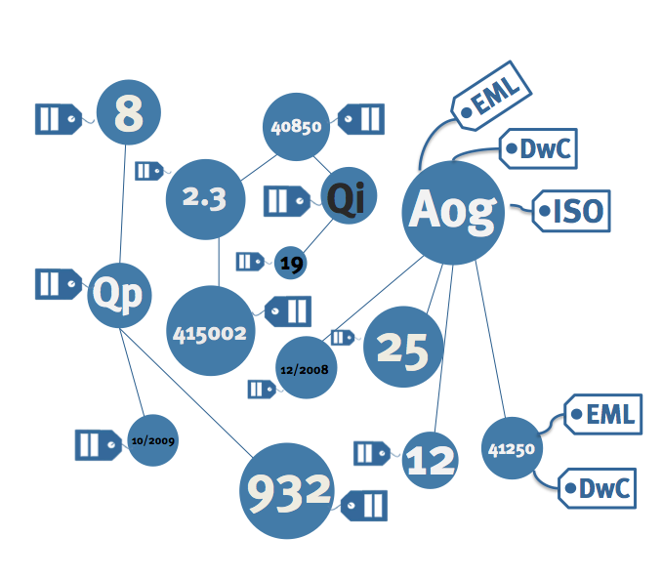
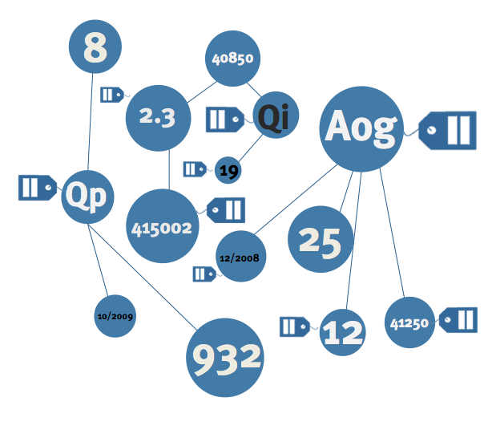
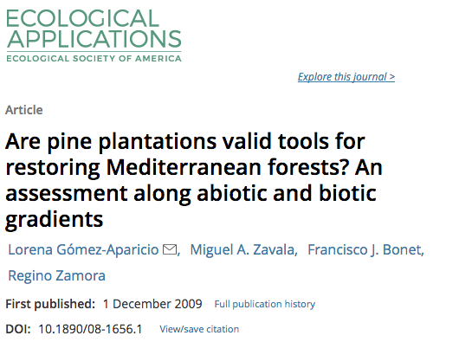

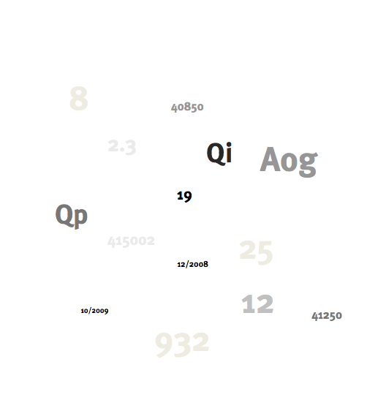
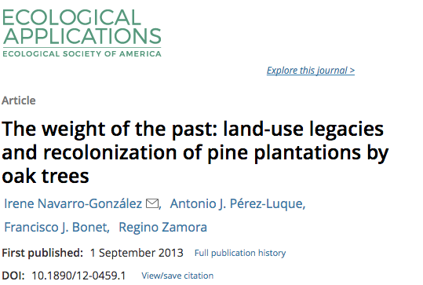
Data Paper
Integración en Repositorios Internacionales
Documentación (Metadatos)
Integración en Repositorios Locales
+
Análisis y publicación científica
Material suplementario
+
Accesibilidad

Slide 3
Datos brutos
8
8
40850
40850
2.3
Qi
Aog
2.3
Qi
Aog
19
Qp
19
Qp
415002
25
415002
25
12/2008
12/2008
12
10/2009
41250
10/2009
12
41250
932
932

Slide 4

Datos brutos
8
40850
2.3
Qi
Aog
Qp
19
415002
25
12/2008
10/2009
12
41250
932

Slide 5
Datos brutos
8
40850
2.3
Qi
Aog
Qp
19
415002
25
12/2008
10/2009
12
41250
932

Slide 6
Datos brutos
8
EML
40850
DwC
2.3
Qi
Aog
ISO
Qp
19
415002
25
12/2008
EML
10/2009
12
41250
932
DwC

Slide 7
Forest inventory plot
Floristic plot
Regeneration plot
Raw Data
doi: 10.1890/12-0459.1
Gómez-Aparicio et al. 2009
González-Moreno et al. 2011
Navarro-González et al. 2013
Gómez-Aparicio et al. 2009
doi: 10.1890/08-1656.1
doi: 10.1016/j.baae.2011.02.012
doi: 10.1890/12-0459.1
doi: 10.1890/08-1656.1

